Slide 1
Werkbezoek diakademie

Slide 2
Introductie en programma
Voorstellen
Programma
15:00 Presentatie : CRM
16:00 Rondleiding METS Center
16:30 Live scenario met debriefing
17:30 Evaluatie
18:00 Borrel

Slide 3
Het METS Center
Het METS Center ontwikkelt en faciliteert opleidingen en trainingen om zorgprofessionals in staat te stellen de beste en meest veilige patiëntenzorg te leveren

Slide 4
Introductie CRM (Crisis resource management)

Slide 5
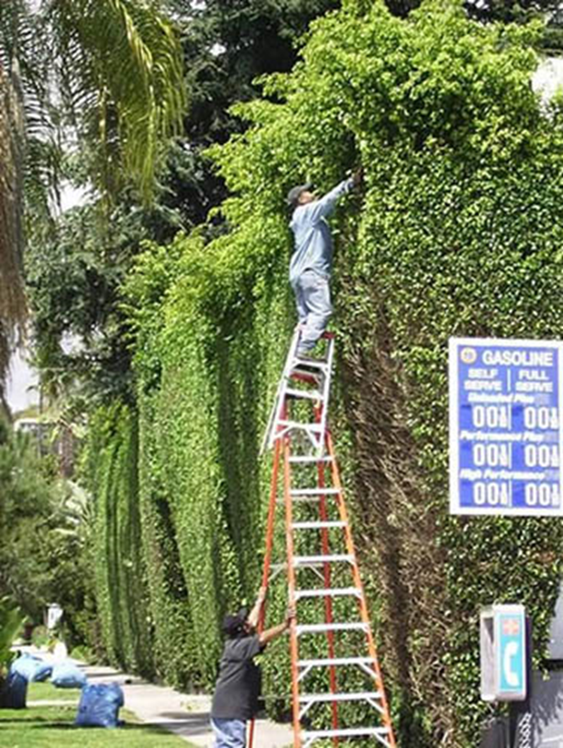
Oorzaken van incidenten in medische zorg
70 % HUMAN FACTORS

Slide 7
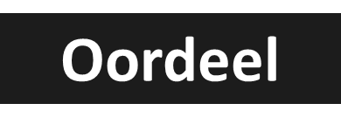

Slide 8
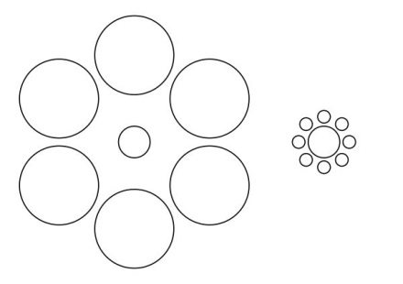
Which middle circle is larger?

Slide 10
sociale / culturele aspecten

Slide 11
Different ‘Mental Models’
Which side is the front?

Slide 12
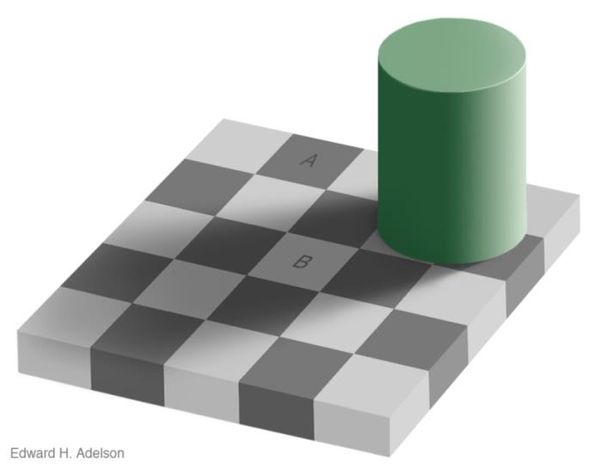
context

Slide 13
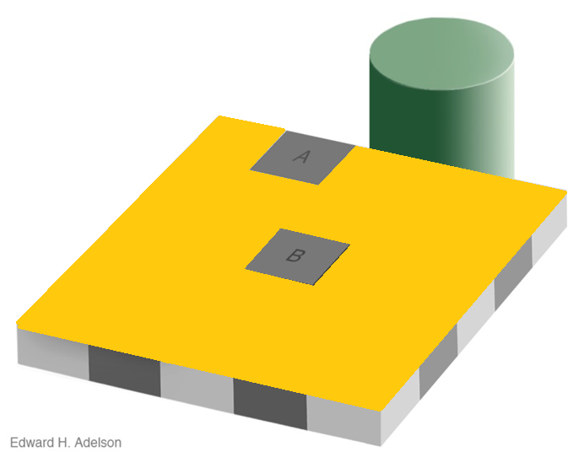
context

Slide 14
Dagelijkse praktijk

Slide 15
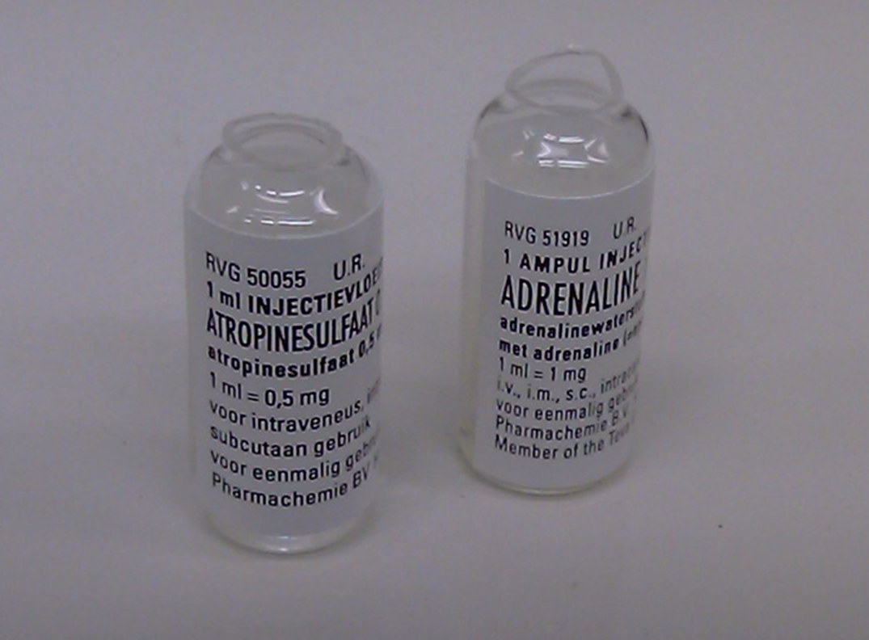
Dagelijkse praktijk

Slide 16
Nieuwe Veiligheidscultuur
» Fouten maken we!!!
» Iedereen maakt fouten!!!
Kijk naar fouten als iets positiefs (veel info om van te leren!)
» Simulatieonderwijs – Crisis Resource Management (CRM)
Elain Bromily

Slide 17
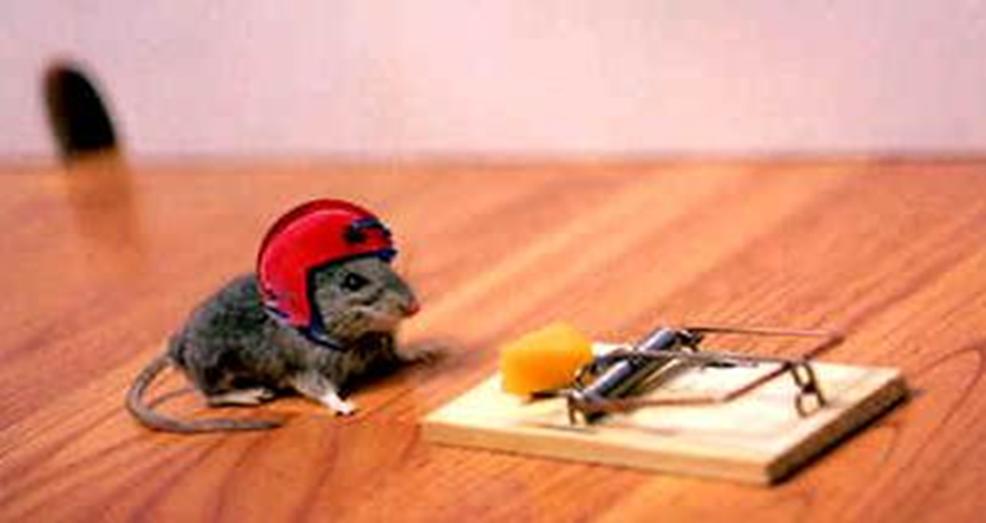
Foutenreductie m.b.v.
Crisis Resource Management

Slide 18
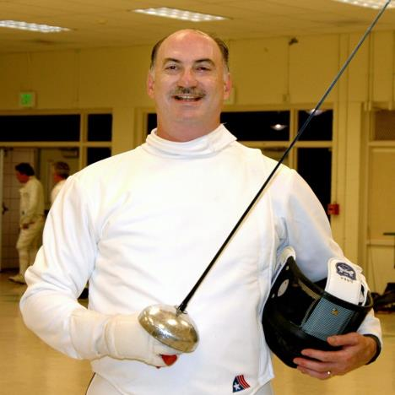
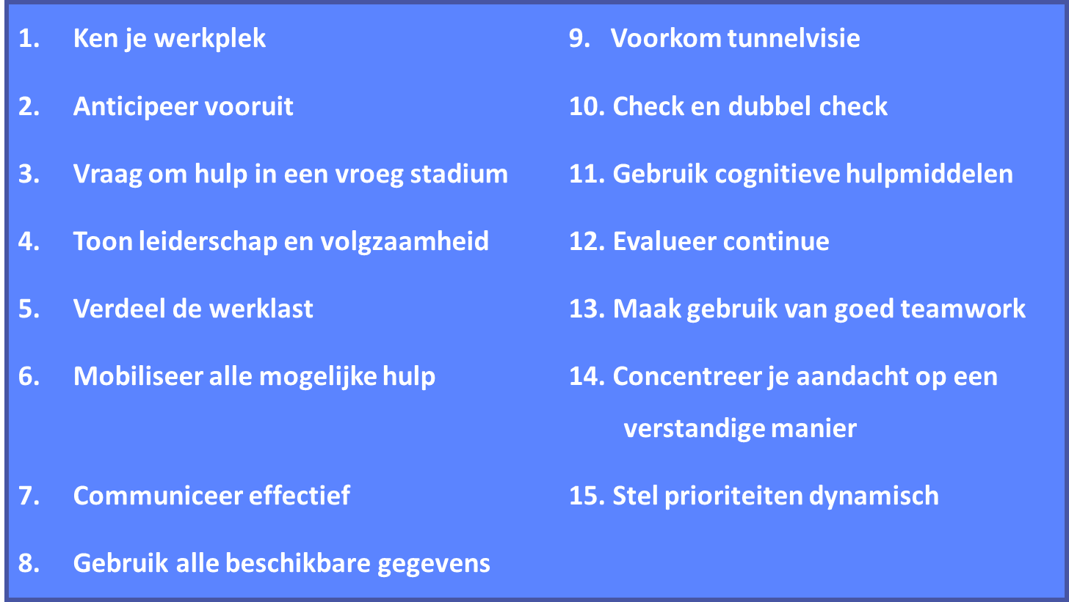
CRM key principles

Slide 19
CRM kernpunten
Ken je werkplek 9. Voorkom tunnelvisie
Anticipeer vooruit 10. Check en dubbel check
Vraag om hulp in een vroeg stadium 11. Gebruik cognitieve hulpmiddelen
Toon leiderschap en volgzaamheid 12. Evalueer continue
Verdeel de werklast 13. Maak gebruik van goed teamwork
Mobiliseer alle mogelijke hulp 14. Concentreer je aandacht op een verstandige manier
Communiceer effectief 15. Stel prioriteiten dynamisch
Gebruik alle beschikbare gegevens

Slide 20
CRM kernpunten
Ken je werkplek 9. Voorkom tunnelvisie
Anticipeer vooruit 10. Check en dubbel check
Vraag om hulp in een vroeg stadium 11. Gebruik cognitieve hulpmiddelen
Toon leiderschap en volgzaamheid 12. Evalueer continue
Verdeel de werklast 13. Maak gebruik van goed teamwork
Mobiliseer alle mogelijke hulp 14. Concentreer je aandacht op een verstandige manier
Communiceer effectief 15. Stel prioriteiten dynamisch
Gebruik alle beschikbare gegevens

Slide 21
Close
the loop !
Bedenken
is nog niet gezegd
Gezegd
is nog niet gehoord
Gehoord
is nog niet begrepen
Begrepen
is niet gedaan
Dit geldt voor ZENDER én ONTVANGER!

Slide 22
CRM kernpunten
Ken je werkplek 9. Voorkom tunnelvisie
Anticipeer vooruit 10. Check en dubbel check
Vraag om hulp in een vroeg stadium 11. Gebruik cognitieve hulpmiddelen
Toon leiderschap en volgzaamheid 12. Evalueer continue
Verdeel de werklast 13. Maak gebruik van goed teamwork
Mobiliseer alle mogelijke hulp 14. Concentreer je aandacht op een verstandige manier
Communiceer effectief 15. Stel prioriteiten dynamisch
Gebruik alle beschikbare gegevens

Slide 23
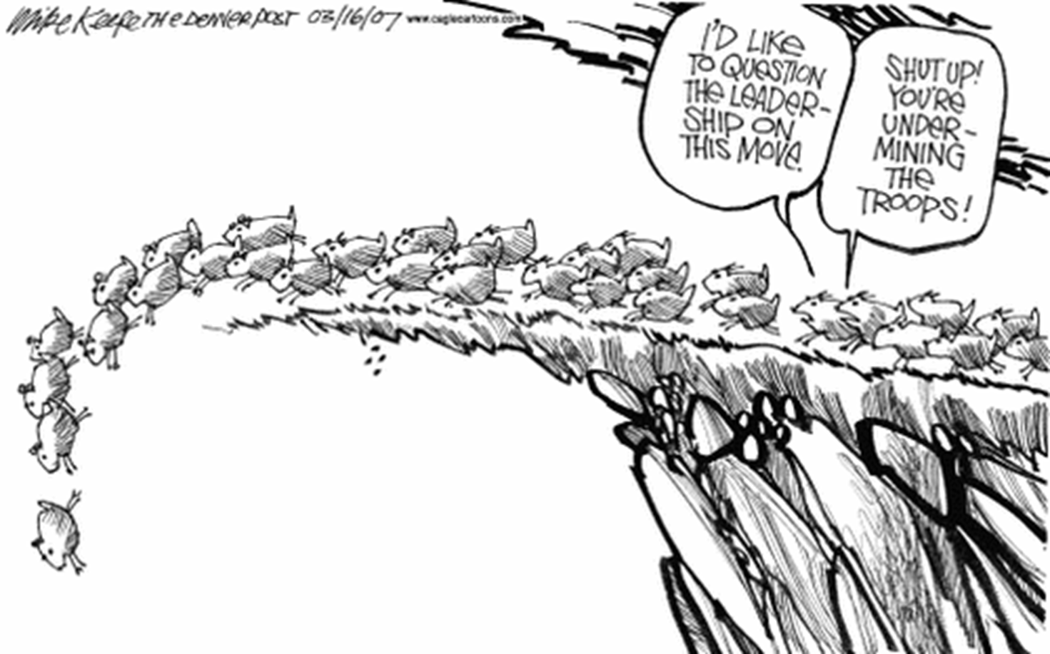
LEADERSHIP - HIERARCHY

Slide 24
CRM kernpunten
Ken je werkplek 9. Voorkom tunnelvisie
Anticipeer vooruit 10. Check en dubbel check
Vraag om hulp in een vroeg stadium 11. Gebruik cognitieve hulpmiddelen
Toon leiderschap en volgzaamheid 12. Evalueer continue
Verdeel de werklast 13. Maak gebruik van goed teamwork
Mobiliseer alle mogelijke hulp 14. Concentreer je aandacht op een verstandige manier
Communiceer effectief 15. Stel prioriteiten dynamisch
Gebruik alle beschikbare gegevens

Slide 25
Fixation Errors = ‘mental model‘-fout (zeer resistent)
1) “Dit is het probleem en niets anders”
Focus op één oplossing
2) “Het kan alles zijn, behalve dit…”
Dit komt voor bij niet competent voelen over een bepaalde handeling of specifieke kennis
3) “Alles is o.k."
Ontkenningsfout, het bagatelliseren van de situatie
Notes:
25

Slide 26
Het „10 seconds for 10 minutes“ concept
Fixatition!
10 sec!
ABCDE, Team, Feiten, Plan, Verdeel taken, Evalueer
Notes:
26

Slide 27
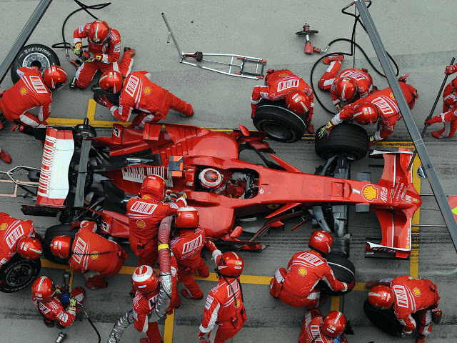
Training nodig?

Slide 28
Lesprogramma: patiënt veilig werken met behulp van CRM
Cursus Programma
Dag
Tijden | Onderwerp
09:00-09:15 | Welkom / dagprogramma
09:15-10:00 | Presentatie patiënt veilig werken en CRM
10:00-10:30 | Familiarisation van ruimtes
10:30-10:45 | Koffie thee
10:45-11:15 | Opwarm scenario
11:15-12:30 | 1e scenario Onderwerp : samenwerken
12:30-13:15 | Lunch
13:15-14:30 | 2e scenario Onderwerp : leiderschap en volgen
14:30-14:45 | Koffie thee
14:45 – 15:45 | “Hoe CRM proof ben je?” Mind map creëren van voorkomende problemen en bespreken van tools voor oplossingen
15:45-16:00 | 3e scenario Onderwerp: Communicatie, overdracht
16:45-17:00 | Evaluatie & afsluiting

Slide 29
Vragen ?

